Slide 1
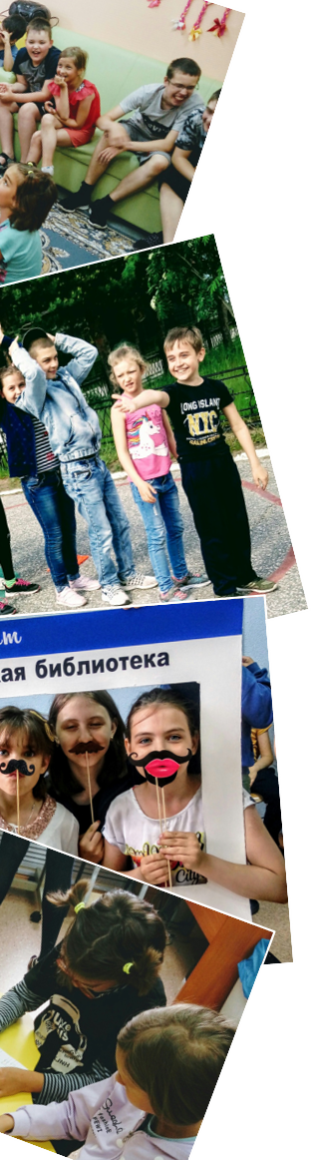
«путешествие по России за 21 день»
Бюджетное учреждение Ханты-Мансийского автономного округа-Югры
«Нижневартовский районный комплексный центр социального обслуживания населения»
программа летней оздоровительной смены

Slide 2

Актуальность программы
Рост асоциального поведения, социального сиротства оказывают негативное влияние на духовно-нравственное развитие детей. Особенно острой эта проблема становится в летнее время. Для успешной социальной адаптации ребенка необходимо организовать деятельность, которая поможет ему реализовать себя.
Программа предполагает проведение культурно-досуговых, спортивных и познавательных мероприятий, направленных на выработку стойких положительных жизненных ориентиров, смены психологического состояния, выработку необходимых социальных умений и навыков. Это позволит организовать отдых детей в активной форме, оказать психологическую помощь тем, кто нуждается в коррекции эмоционального состояния.

Slide 3
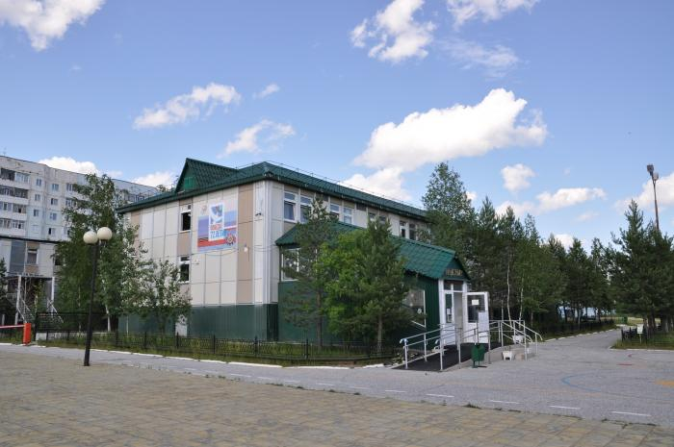
Преимущества
доступность отдыха для детей, нуждающихся в социальном обслуживании, испытывающих трудности в социальной адаптации,
малозатратность отдыха и оздоровления,
оздоровление, занятость детей в летний период без отрыва от семьи,
использование имеющейся материально-технической базы и творческого потенциала педагогических кадров,
отдых и оздоровление в привычной климатической зоне.

Slide 4
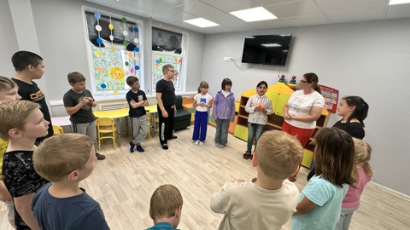
Цель программы
Организация летнего оздоровительного отдыха несовершеннолетних, посредством включения в разнообразную деятельность, способствующую социализации и повышению адаптивного потенциала, творческой самореализации детей и подростков, испытывающих трудности в социальной адаптации.

Slide 5
Принципы программы
Принцип гуманизации отношений
Принцип демократичности
Принцип самореализации
Принцип коллективной творческой деятельности

Slide 6
Задачи программы | Ожидаемые результаты
Организовать интересный оздоровительный отдых детей | Организация отдыха и оздоровления детей и подростков в активной форме
Исследовать установки и творческие ожидания несовершеннолетних в процессе оздоровительной смены. | Осуществление диагностических мероприятий, определение существующих проблем
Обеспечить развитие коммуникативных навыков, позитивных интересов, познавательных и творческих способностей. | Приобретение детьми навыков коммуникации, удовлетворение интересов и потребностей ребенка, творческая самореализация.
Организовать и провести цикл мероприятий направленных на активизацию личностного потенциала, формирование у детей мотивации к здоровому образу жизни. | Личностный рост участников смены, приобретение детьми положительного опыта социального поведения , мотивации к здоровому образу жизни.
Проанализировать эффективность проведенных мероприятий. | Определение уровня эффективности реализации программы.

Slide 7
Направления деятельности
Оздоровительное
Психологическое
Социально-нравственное
Познавательное
Патриотическое
Творческое
Досуговое

Slide 8
Формы работы
Организационные:
  собрание, консультирование, обучение, тренинг, деловая игра, день открытых дверей, тематический сбор
Диагностические:
  тестирование, анкетирование, наблюдение
Практические:
  подвижные игры, соревнования, тематические беседы, конкурсы стихов, рисунков, поделок, концерты, ярмарки идей, выставки, театрализованные представления, игровые программы, викторины, творческие мастерские, просмотр фильмов
Аналитические:
  опрос, анализ, оценка эффективности

Slide 9
Режим дня
Элементы режима дня | Время
Сбор детей (на свежем воздухе) | 09.00 – 09.15
Утренняя гимнастика (на свежем воздухе) | 09.15 – 09.30
Утренняя линейка | 09.30 - 09.40
Игры по интересам | 09.40 - 10.00
Завтрак | 10.00 - 10.30
Работа кружков по интересам, общественно-полезный труд, познавательные мероприятия, социально-психологические тренинги | 10.30 - 12.30
Подвижные игры, игры на свежем воздухе, оздоровительные процедуры | 12.30 – 13.00
Обед | 13.00 -13.30
Досуговые мероприятия, занятия по интересам | 13.30 - 14.00

Slide 10
Реализация программы
Достижение поставленных целей и задач осуществляется через организацию общих мероприятий по тематическим дням.
Среди посещавших летнюю оздоровительную смену, были дети-инвалиды, дети с ограниченными возможностями здоровья, дети из многодетных, неполных, малообеспеченных семей, дети из семей СОП.
Можем отметить, что каждый ребёнок может проявить себя и реализовать свои потребности в творческой и познавательной деятельности. Жизнь детей в отделении яркая, интересная и очень насыщенная.

Slide 11
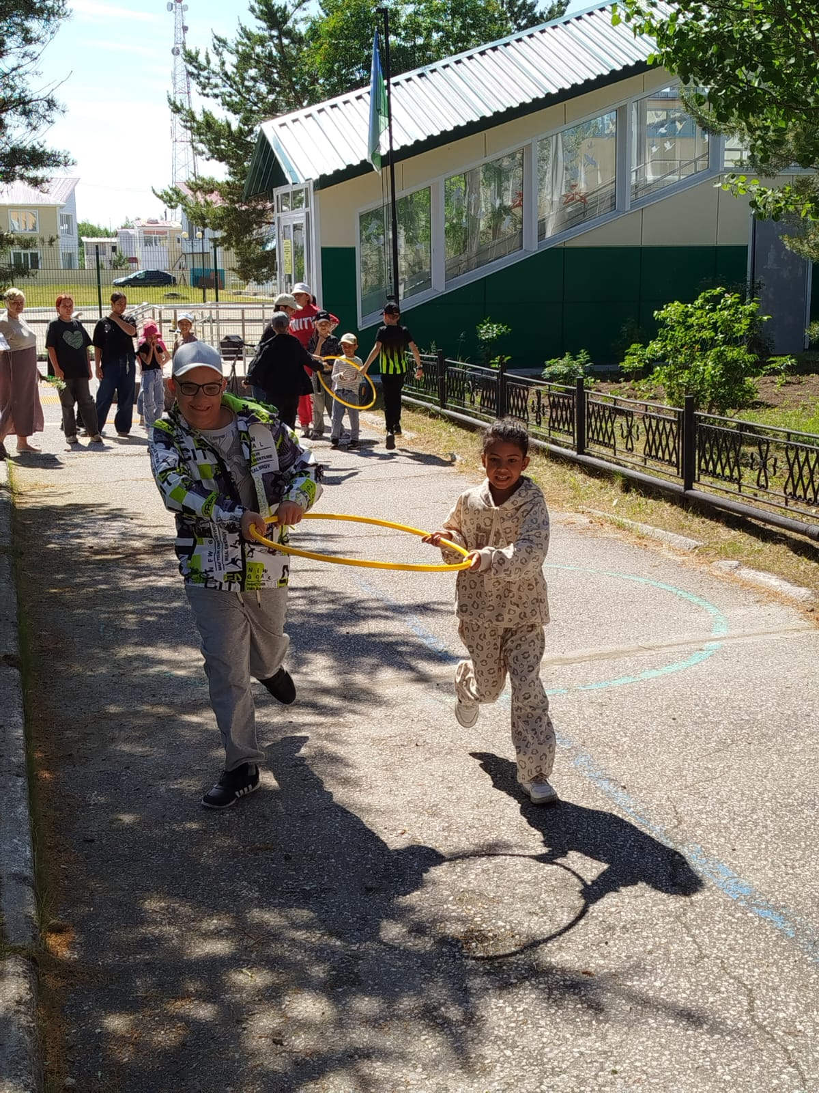
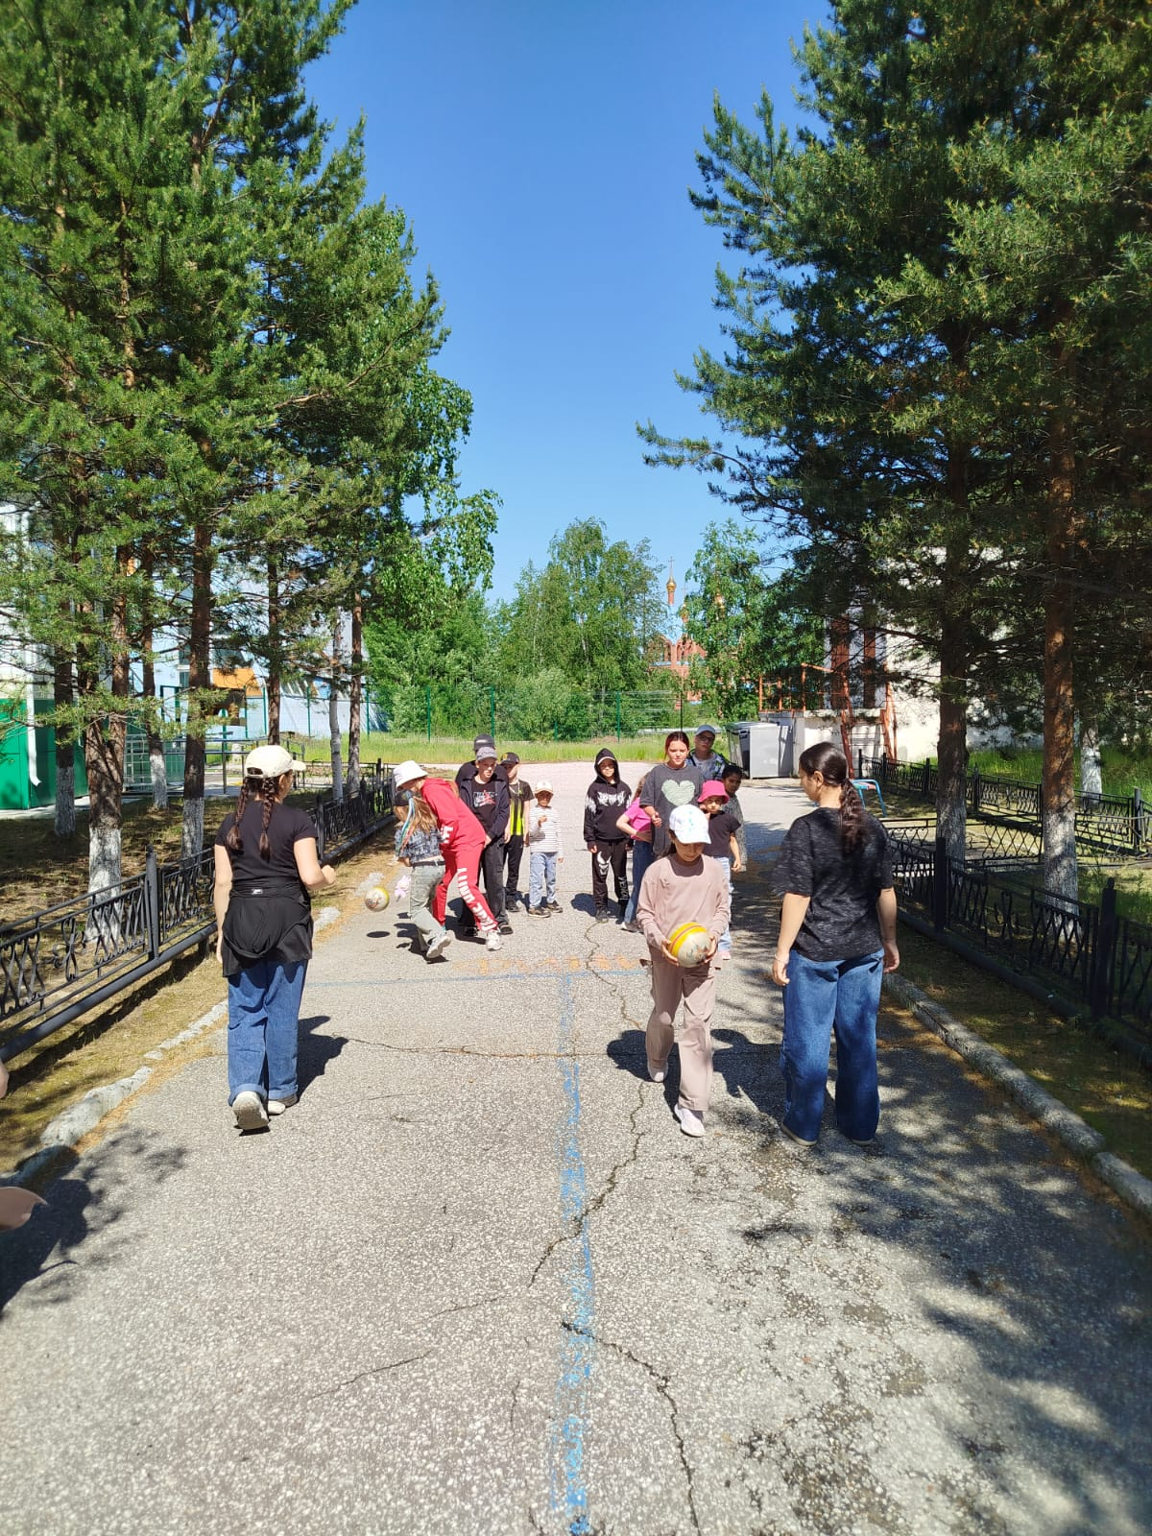
На протяжении каждой смены большое внимание уделяется укреплению здоровья несовершеннолетних. С этой целью ежедневно проводятся утренние зарядки, спортивные соревнования, конкурсы и эстафеты, а также различные викторины о спорте и основах здорового образа жизни.

Slide 12
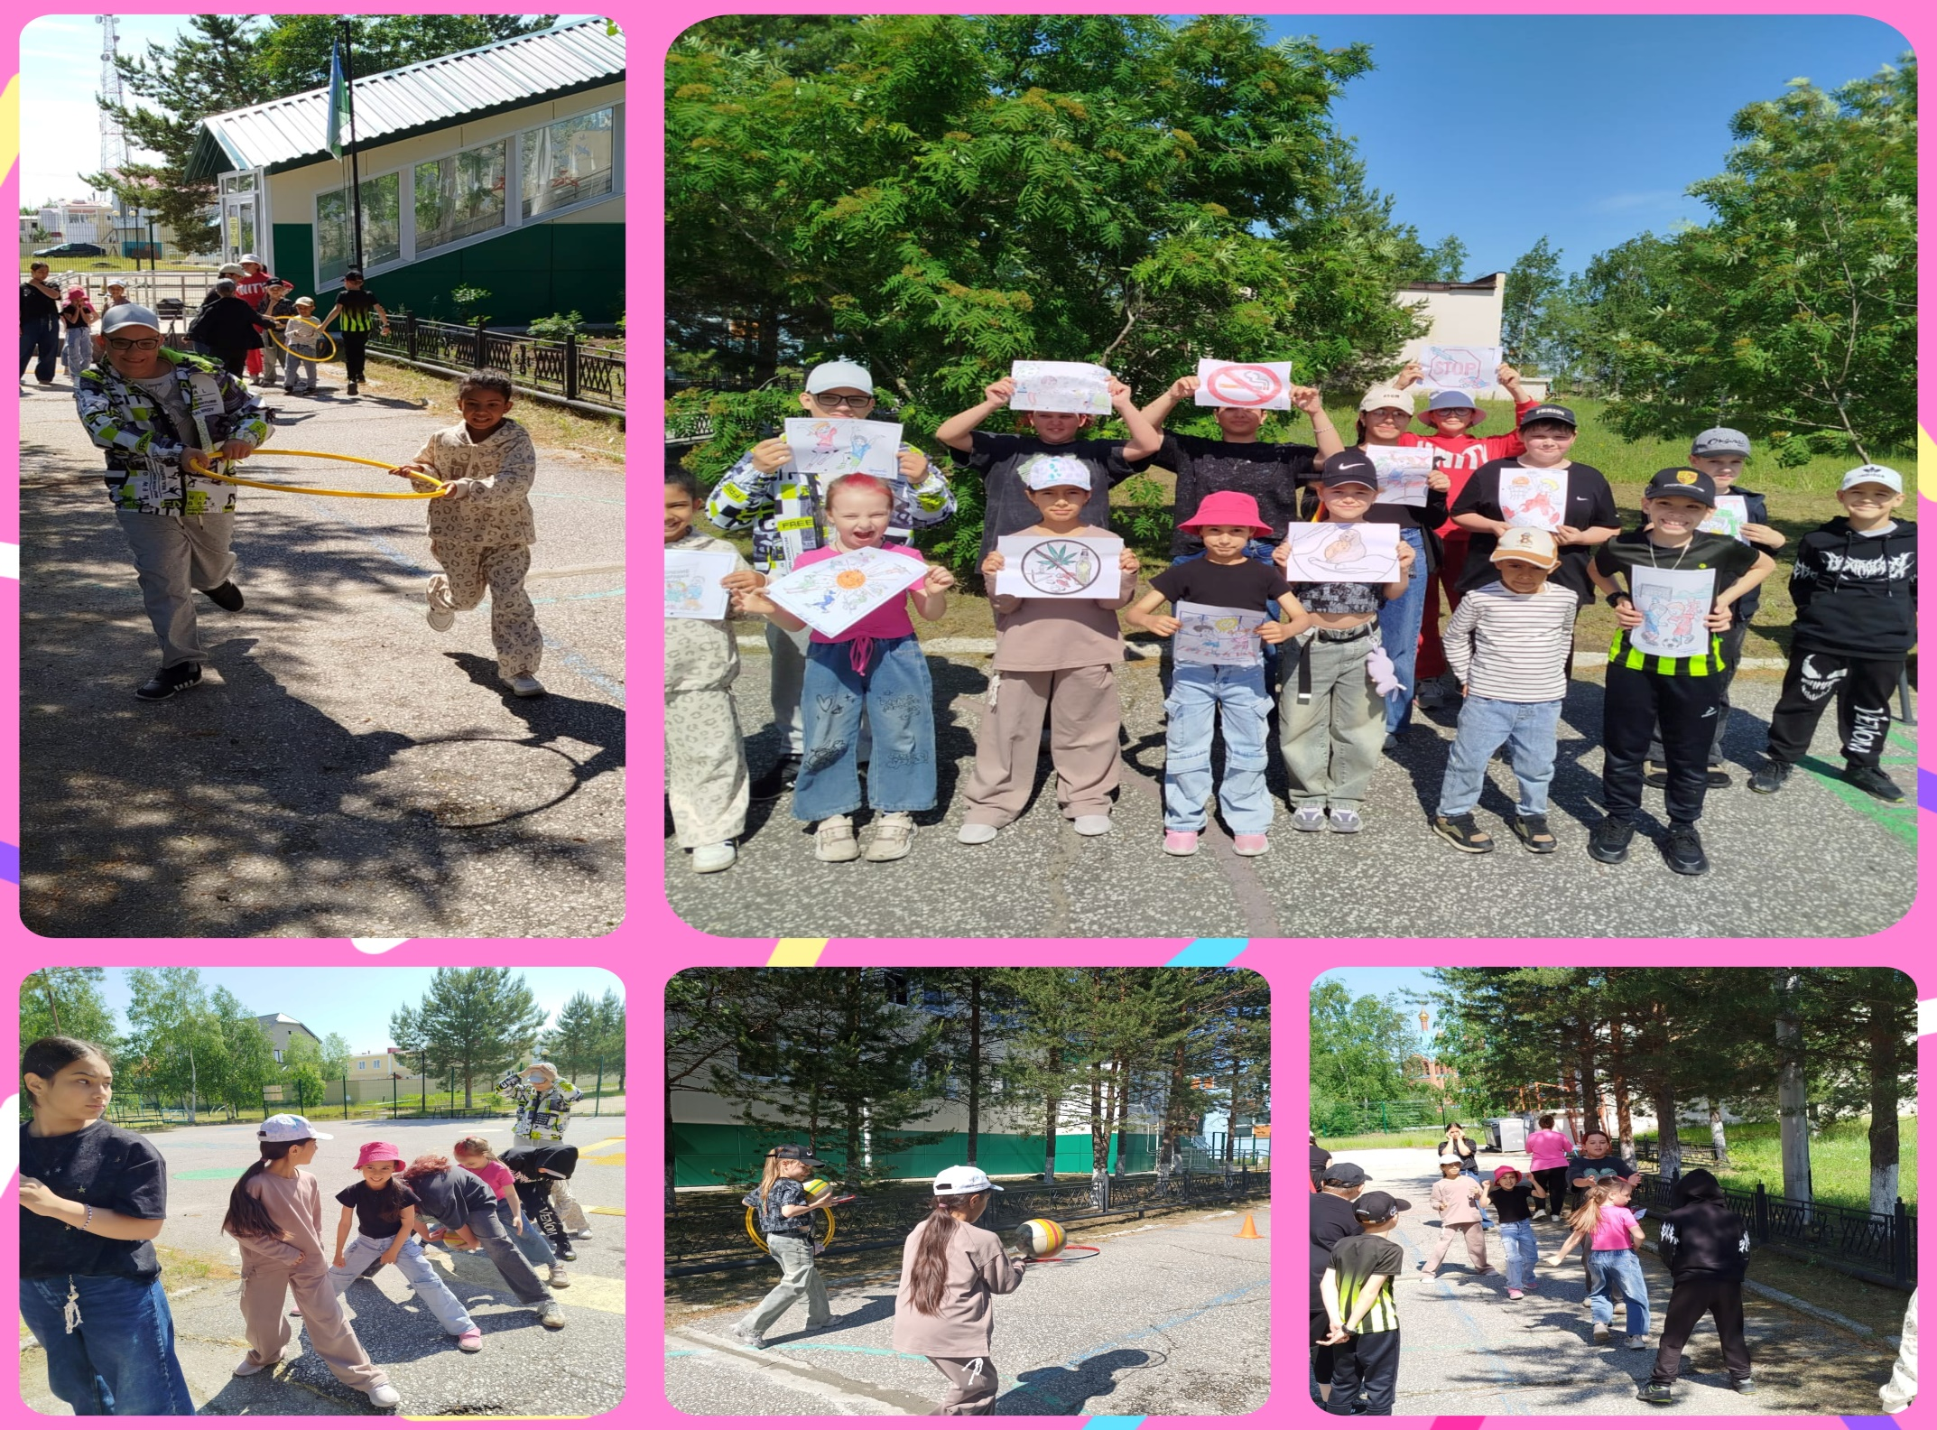

Slide 13
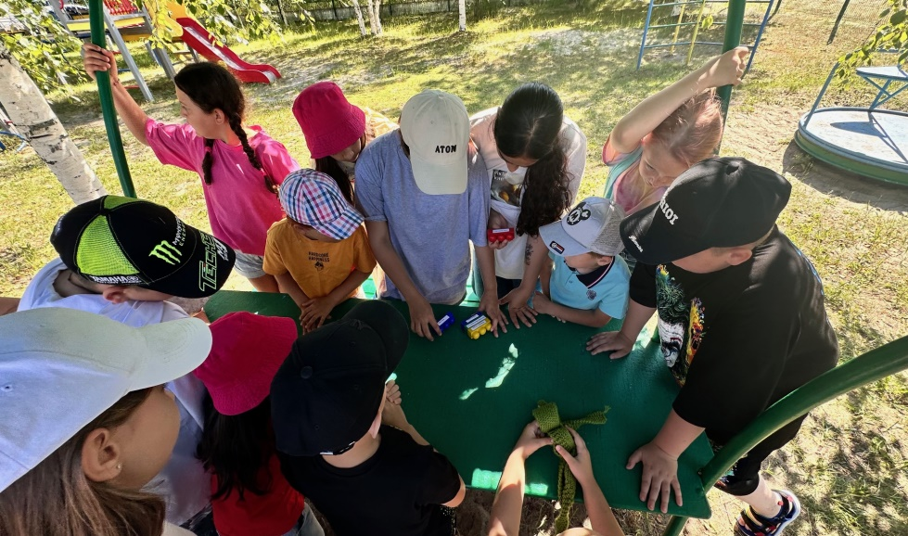
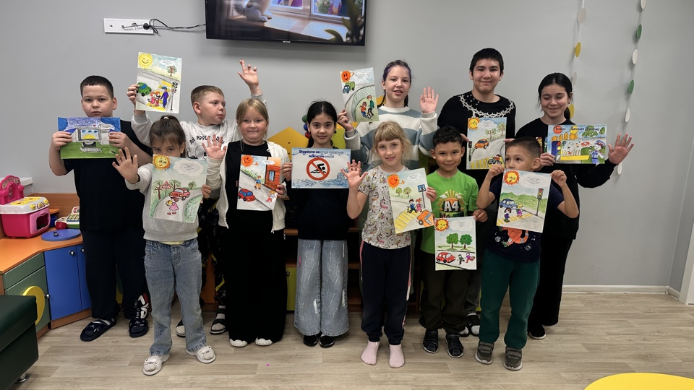
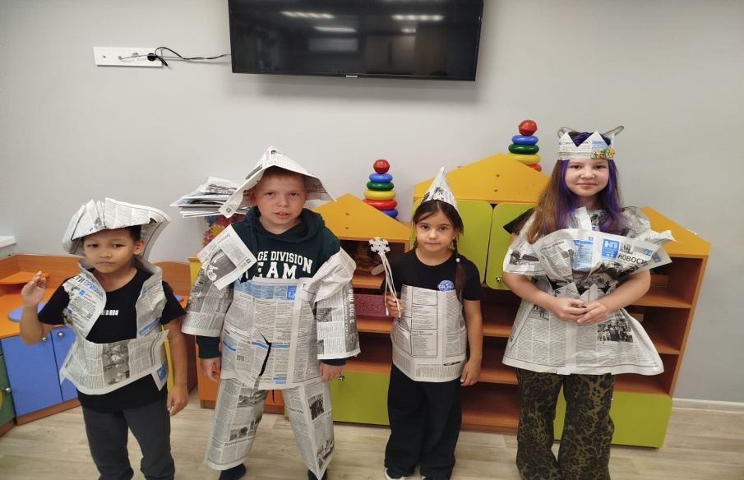
Лето – замечательное время для реализации детьми своих творческих идей и фантазий. Ребята с большим удовольствием принимают участие в конкурсах рисунков и поделок. Вместе с инструктором по труду дети учатся работать с различными материалами и регулярно оформляются выставки выполненных работ.

Slide 14
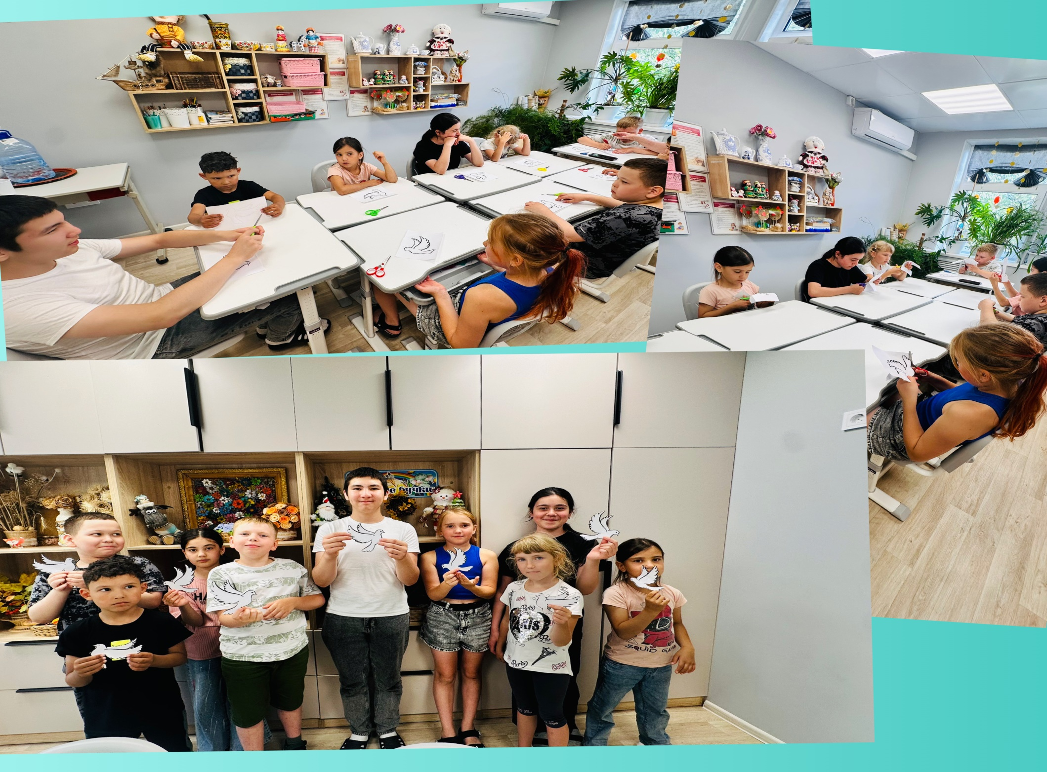

Slide 15
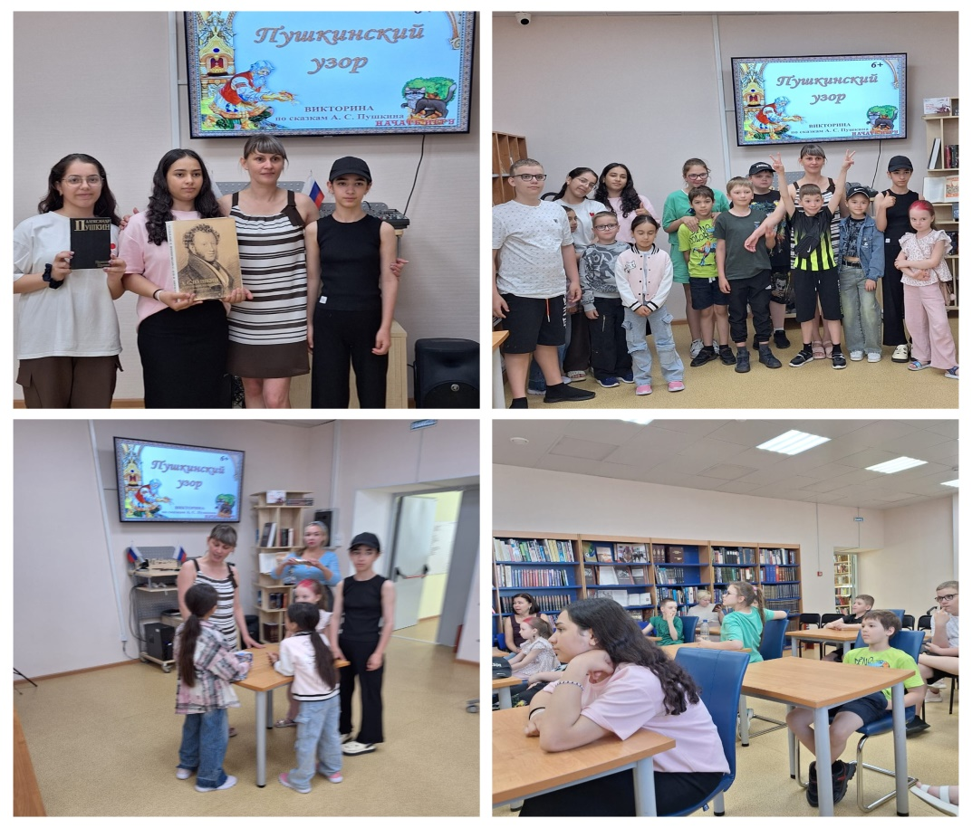
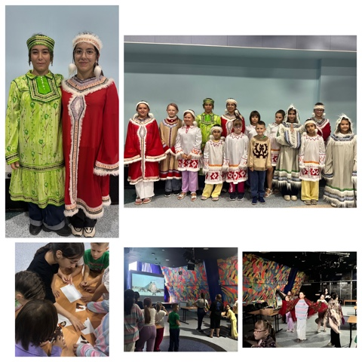
Работа организована в тесном сотрудничестве с КДЦ «Арлекино» и библиотекой, где для ребят организуются увлекательные познавательно-игровые мероприятия.

Slide 16
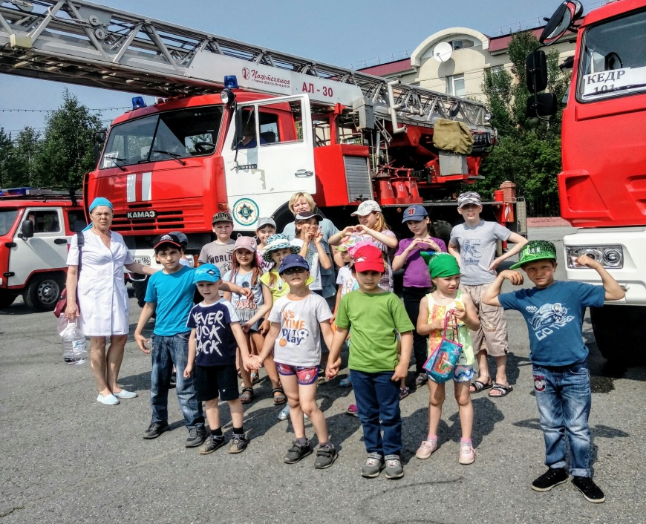
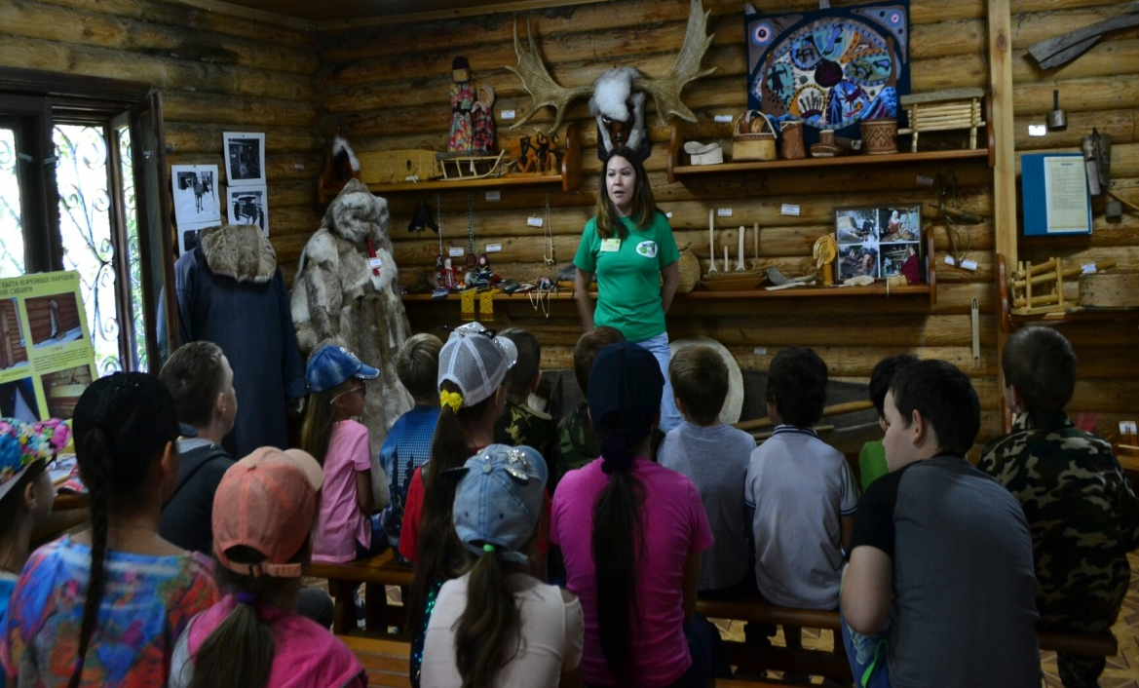
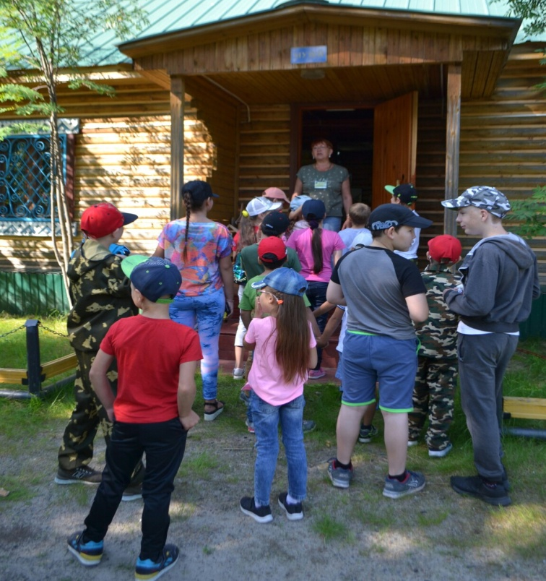
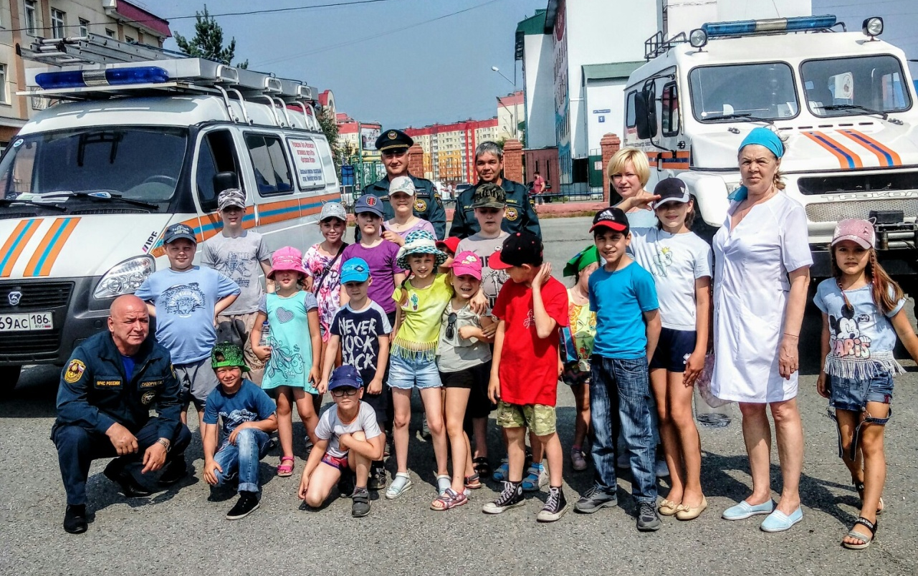

Slide 17
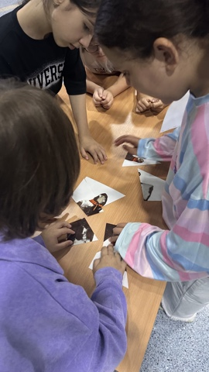
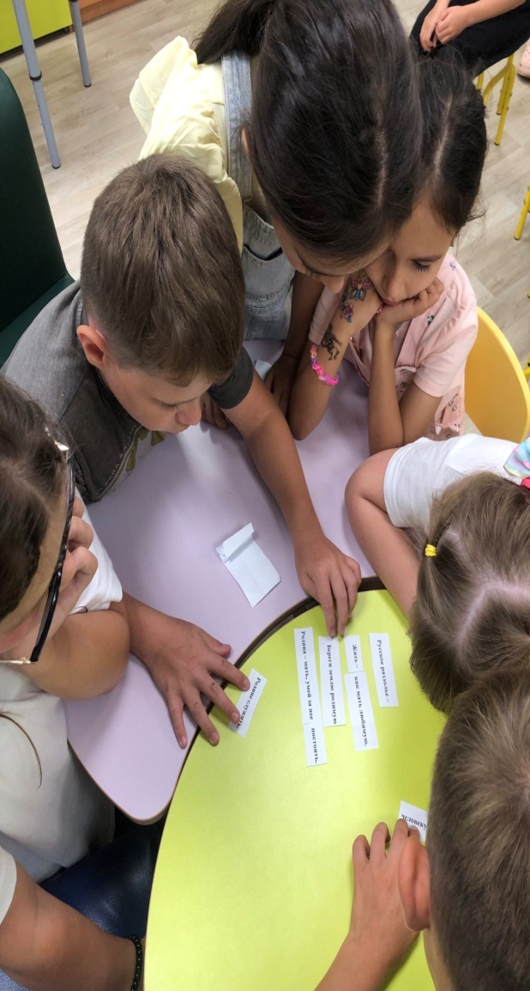
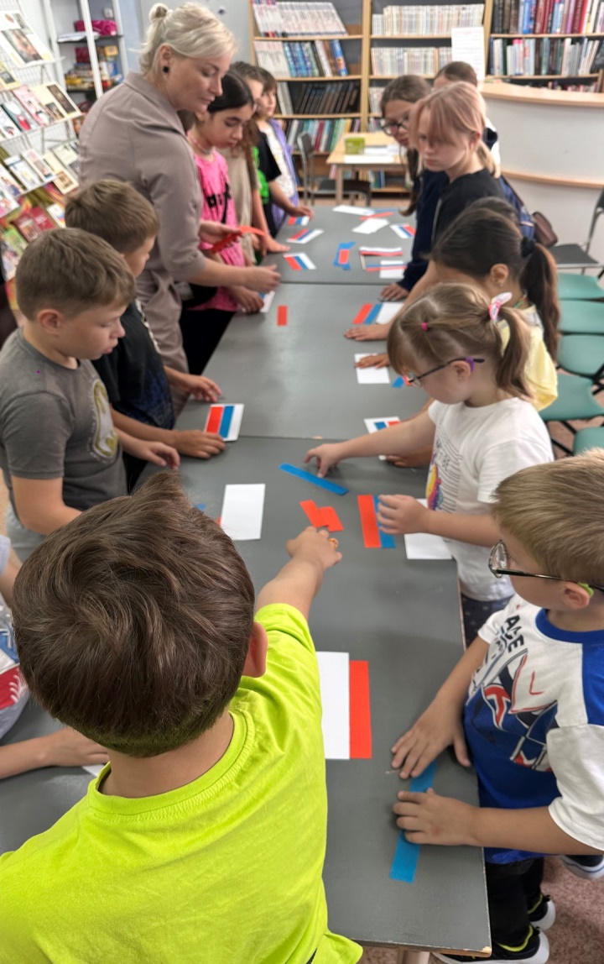
Перед педагогическим коллективом стоит задача формирования у детей коммуникативных навыков, создания и сохранения доброжелательной и комфортной обстановки для детей. Организованные мероприятия позволяют затронуть все аспекты и направления воспитательной концепции.

Slide 18
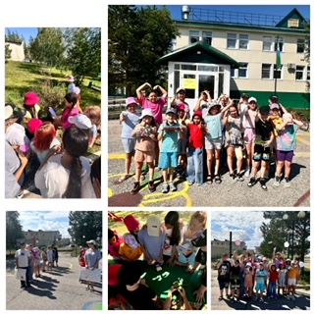
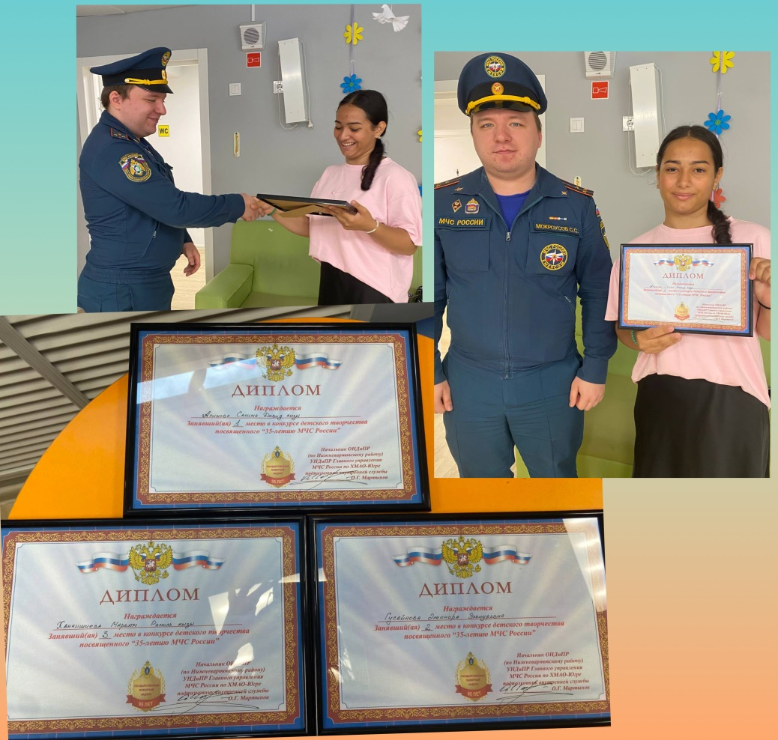

Slide 19
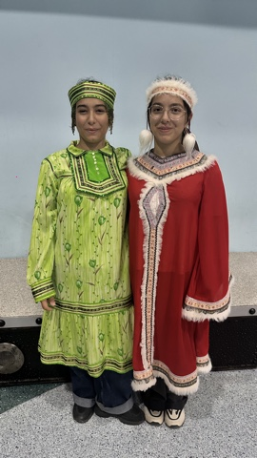
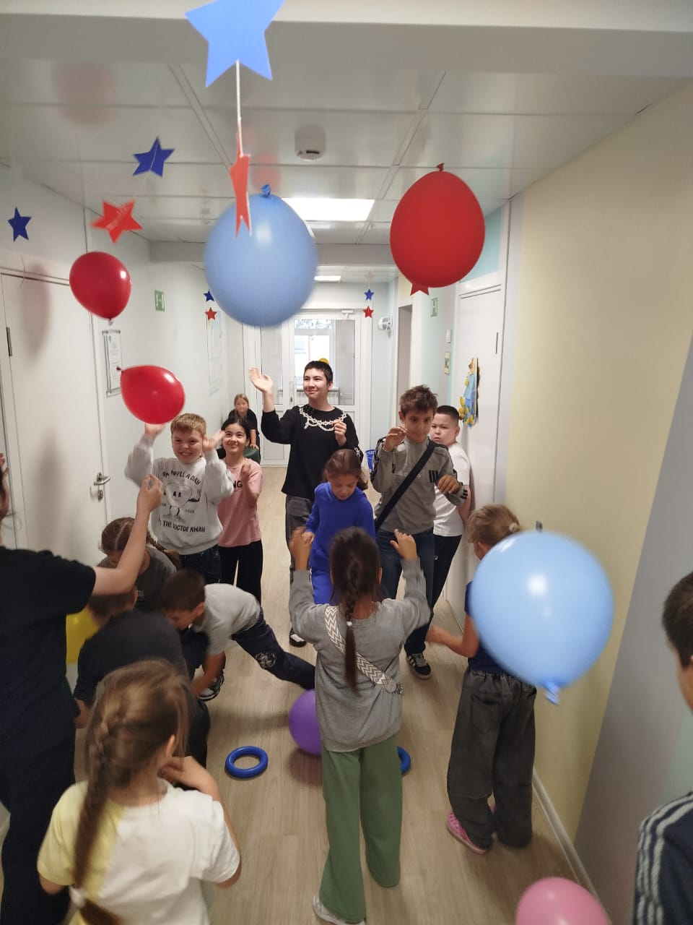
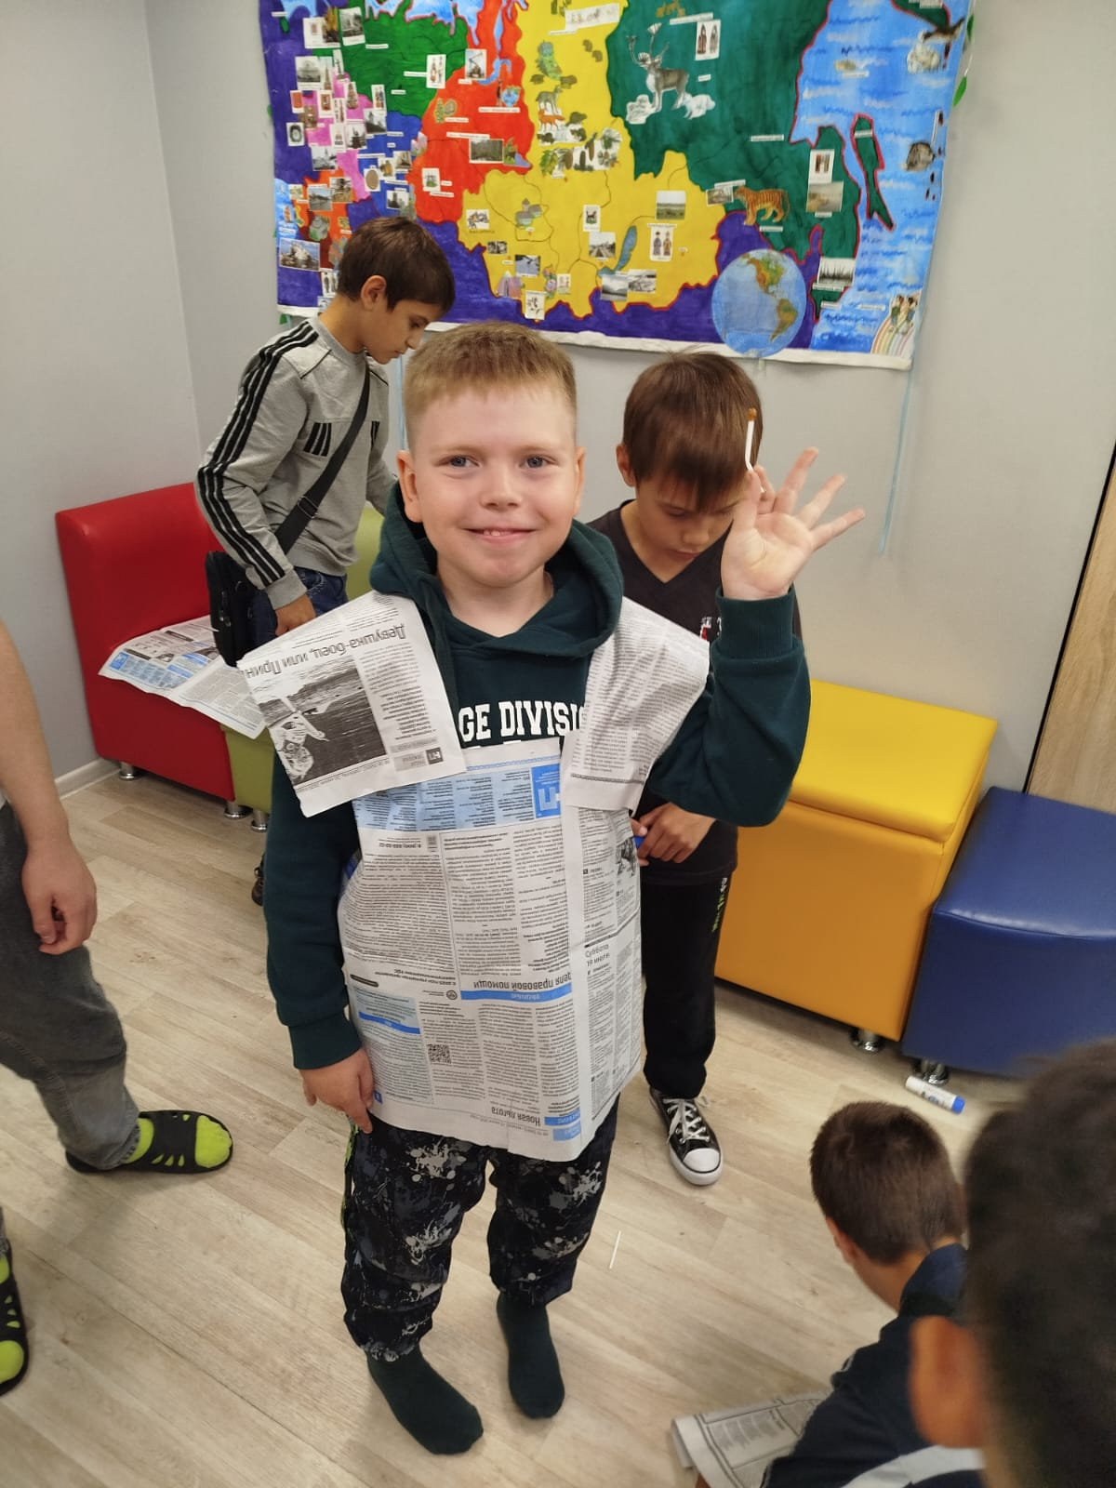
Каждое запланированное дело создаёт условия для развития и самореализации ребенка. Дети с большим интересом принимают участие в разнообразных конкурсах, в ходе которых каждый может не только показать себя, но и в себе раскрыть новые таланты.

Slide 20
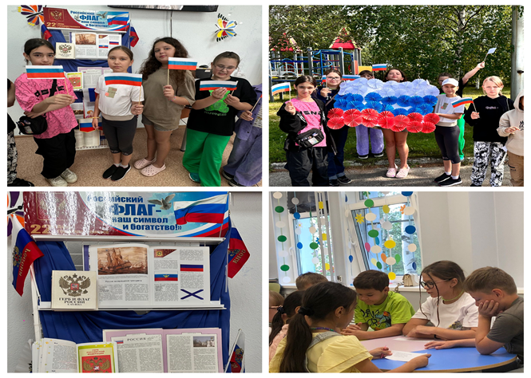
В течение каждой смены проводятся тематические мероприятия, посвященные памятным и праздничным датам. В целях воспитания любви к родному краю и традициям с воспитанниками проводятся тематические беседы. Ребята узнают много нового об истории нашей страны. Очень красочно и зрелищно прошли мероприятия, посвященные Дню России, дню Флага России.

Slide 21
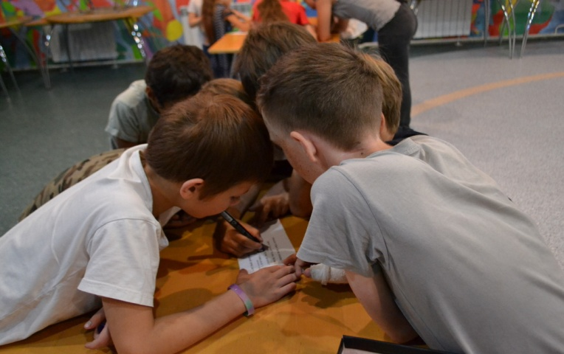
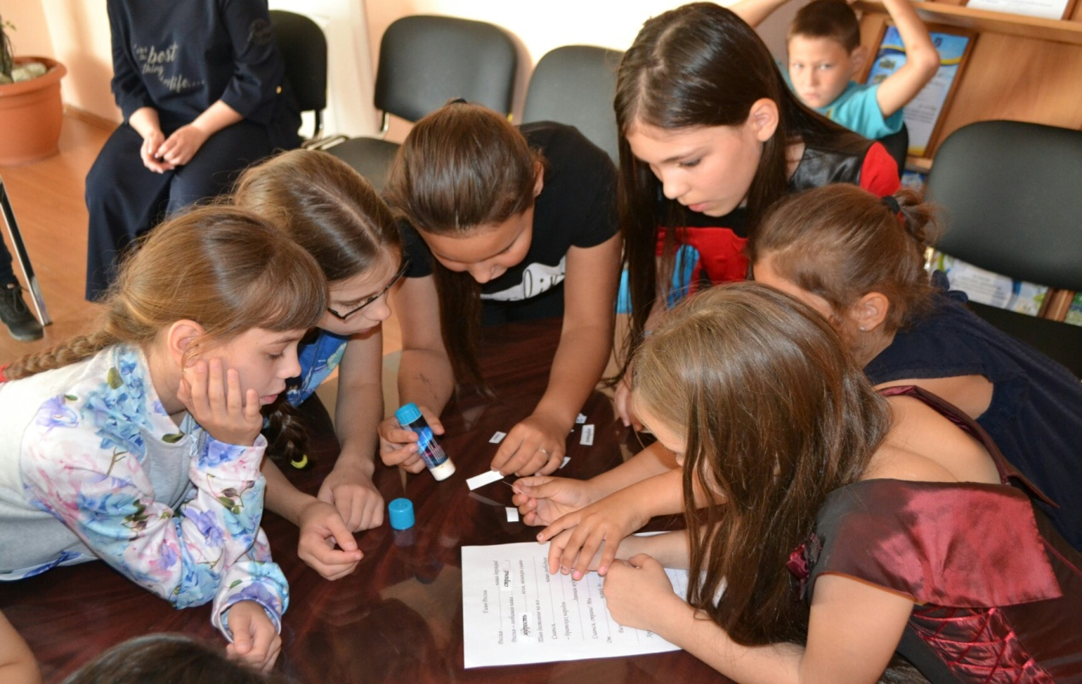
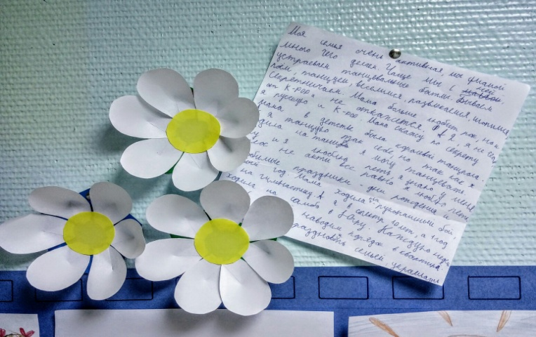
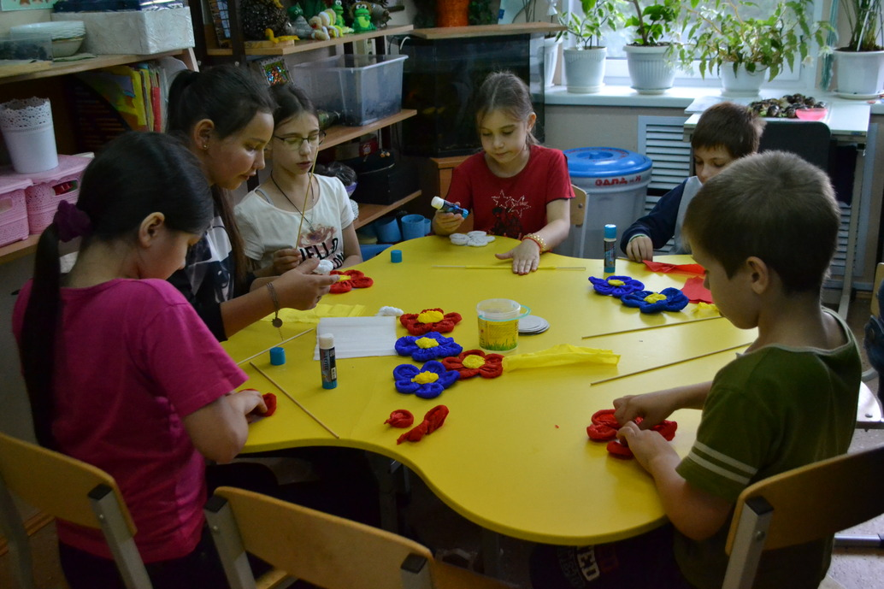
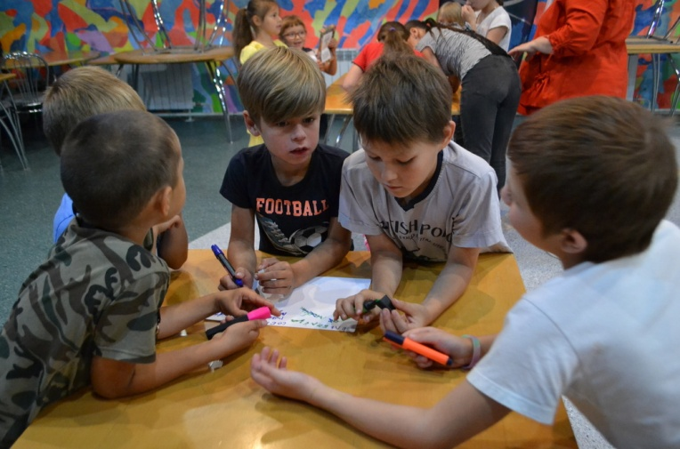

Slide 22
Итоги работы
Задачи, поставленные при организации летних оздоровительных смен на базе отделения дневного пребывания несовершеннолетних, выполняются в результате слаженной работы воспитателей, специалистов и самих детей
создаются условия для укрепления здоровья детей, формирования у них мотивации к здоровому образу жизни
организуется работа по развитию познавательных и творческих способностей каждого ребенка
проведится психолого-педагогическая диагностика психоэмоционального состояния воспитанников с целью оказания им своевременной помощи и поддержки посредством консультативной и коррекционно-развивающей деятельности
создаются психологически комфортные условия для развития коммуникативной компетенции у детей

